Slide 1
Module 2.2. Suivi des données sur les activités concernant les forêts restant des forêts (y compris la dégradation des forêts)
Auteurs :
Carlos Souza Jr., Imazon
Sandra Brown, Winrock International
Frédéric Achard, Commission européenne (CE) - Centre commun de recherche (CCR)
Exemples de pays:
Pérou
Cameroun
Bolivie
Région de Pulcallpa au Pérou
Asner et al., 2009. Utilisation du logiciel CLASlite pour cartographier la déforestation et la dégradation des forêts.
V1, mai 2015
Creative Commons License

Slide 2
Présentation des exemples nationaux
Les exemples de ce module illustrent la manière dont la dégradation des forêts est cartographiée dans trois pays : le Pérou, le Cameroun et la Bolivie.
Jusqu'à présent, il n'existait pas de dispositif opérationnel de surveillance de la dégradation des forêts en dehors du système officiel du Brésil (système DEGRAD de l'INPE) et d'un système indépendant d’Imazon.
Les applications présentées dans le présent tutoriel sont fondées sur des études scientifiques dont les résultats sont prometteurs dans l'optique de l'intensification des programmes opérationnels de suivi de la dégradation des forêts.
Les exemples portent sur des capteurs de type Landsat.
Notes:
Intégralité des sources :
Asner et al., 2009.
Souza, Roberts et Cochrane, 2005.

Slide 3
1. Pérou : suivi de la dégradation des forêts à l'aide de CLASlite
CLASlite est un système automatisé mis au point par l'Institut Carnegie pour la science à l’appui des activités suivantes :
la calibration, le prétraitement, la correction atmosphérique, le masquage des nuages, la méthode de Monte Carlo d'analyse de mélanges de sources spectrales et le classement des experts.
CLASlite est capable de détecter les activités de déforestation et de dégradation des forêts. Initialement appliqué au Brésil, le système s'est rapidement imposé en Amérique latine, en Afrique, en Asie et dans d'autres régions.
En 2009, le ministère péruvien de l'Environnement (MINAM), par le biais de la DGOT (Dirección General de Ordenamiento Territorial), a lancé un programme de renforcement des capacités de télédétection à l’appui de son programme de zonage et de planification.
CLASlite a été largement utilisé pour surveiller la déforestation et la dégradation des forêts.
Grâce à ce programme, les statistiques péruviennes sur la modification des forêts sont devenues librement accessibles au grand public.
Notes:
Sources :
Direction générale de la gestion des terres (DGOT), Ministère de l'Environnement, Pérou, rapports et cartes, http://geoservidor.minam.gob.pe/geoservidor/deforestacion.aspx;
Couverture médiatique assurée par Mongabay.com (Butler 2013).

Slide 4
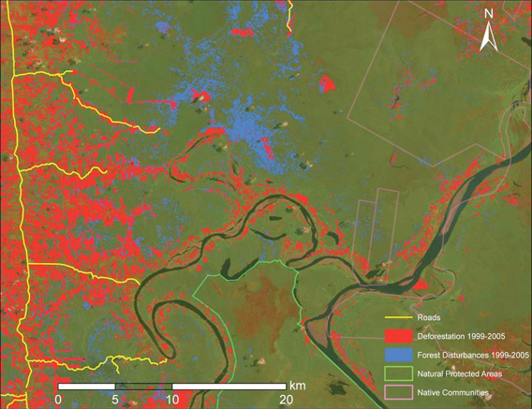
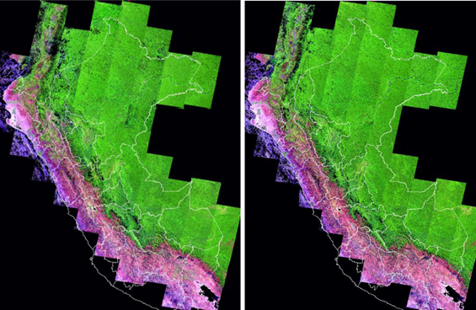
Résultats de l’observation de la dégradation des forêts à l’aide du logiciel CLASlite
Déforestation au Pérou
Carte CLASlite produite grâce à l'imagerie satellite en Amazonie péruvienne.
2009–2010 2010–2011
Alors que les statistiques de la déforestation ont été publiées par la DGOT du Ministère de l'Environnement (MINAM) du Pérou, les résultats de l’observation de la dégradation des forêts sont encore en cours d'évaluation.
Source : http://claslite.carnegiescience.edu/en/success-stories/peru-national-monitoring.html
Notes:
Source :
Ministerio del Ambiente de Perú 2011. Voir pages 122–123, “La pérdida de los bosques en el Perú.”

Slide 5
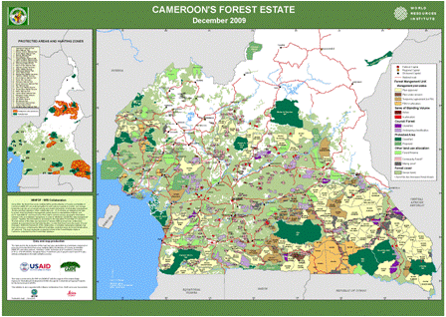
2. Cameroun : suivi de la dégradation des forêts à l'aide du logiciel NDFI
Situé dans le Bassin du Congo, le Cameroun abrite une grande superficie de forêts tropicales sempervirentes.
La dégradation des forêts dues aux feux de forêts et aux coupes sélectives constitue l'une des principales menaces pour les forêts du Cameroun.
La plupart des activités d'exploitation forestière au Cameroun se déroule dans le cadre des concessions forestières.
La dégradation des forêts due aux coupes sélectives a été détectée avec succès et cartographiée dans la région sud-est de la République du Cameroun grâce à l'application de l'indice NDFI (indice différentiel normalisé des fractions).
Source : WRI, 2009. Cameroun : affectation des terres dans le domaine forestier
Notes:
Sources :
Montellano et Armijo, 2011.
REDD Desk, n.d.

Slide 6
Site témoin de la dégradation des forêts
Des images orthorectifiées Landsat 7 ETM + (trajet/rangée : 184/058) pour 2002, 2004, 2005, 2006 2007, 2008 et 2009 ont été utilisées.
Les procédures suivantes de traitement d'image ont été appliquées :
correction atmosphérique
analyse du mélange de source spectrale
calcul de l'indice NDFI
classification d'image
→ Voir documents didactiques pour plus de détails sur ces méthodes
Source : Montellano et Armijo, 2011.

Slide 7
Détection de la dégradation des forêts grâce aux images NDFI
Image NDFI
Forêt dégradée
Zone d'exploitation forestière
Dégradation du couvert forestier
dans une zone d'exploitation forestière
Source : Montellano et Armijo 2011, fig. 4a et fig. 4b.
Notes:
7

Slide 8
Cameroun : exemple de dégradation des forêts
Chantiers de grumes (en rouge) et perte du couvert forestier (en blanc)
Couche accessoire de GIS :
routes (en noir)
Source : Montellano et Armijo 2011, fig 6c et fig 6d.
Notes:
La dégradation des forêts liée aux chantiers (empilements) de grumes ouverts le long des routes a été détectée avec précision grâce à l'indice NDFI.
Les zones ayant connu une dégradation du couvert forestier en raison de chutes d'arbres n'ont pas été observées dans les images NDFI. Cela peut s'expliquer par la faible intensité des activités d'exploitation forestière.
Ce type d'approche peut s'avérer utile pour surveiller les concessions forestières et juger si l'exploitation s'accompagne de pratiques à faible impact (très faible perte du couvert forestier et faible densité des routes et chantiers de grumes).
8

Slide 9
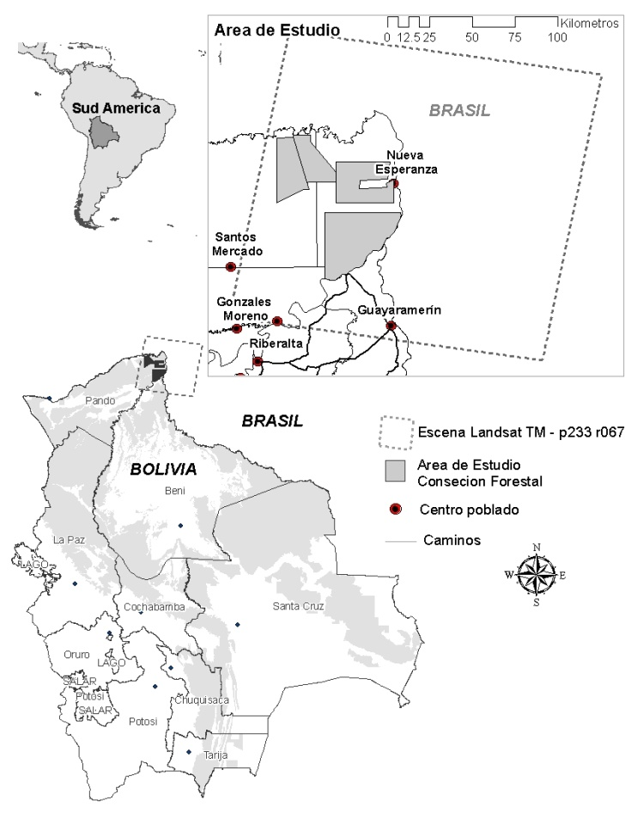
3. Bolivie : suivi de la dégradation des forêts à l'aide d'une combinaison de fractions SMA et de l'indice NDFI
La dégradation des forêts due aux coupes sélectives et aux feux de forêts a été cartographiée en Bolivie grâce à une combinaison de fractions SMA et de l'indice NDFI.
Des images Landsat de 2003 à 2009 ont été utilisées à cet effet.
Le site d'étude est la concession forestière de Mabet située dans le district de Pando en Bolivie et couvrant près de 50 000 hectares.
Le protocole de traitement d'image s'est fait selon la méthodologie proposée par Souza et al. (2013).
Site d'étude en Bolivie dans le district de Pando
Notes:
SMA = Spectral Mixture Analysis (analyse de mélange de source spectrale)
Provenance des images : Montellano
Source :
Souza Jr. et al. 2013. « Ten-Year Landsat Classification of Deforestation and Forest Degradation in the Brazilian Amazon ». Remote Sensing 5 (11): 5493v–5513. doi: 10.3390/rs5115493.

Slide 10
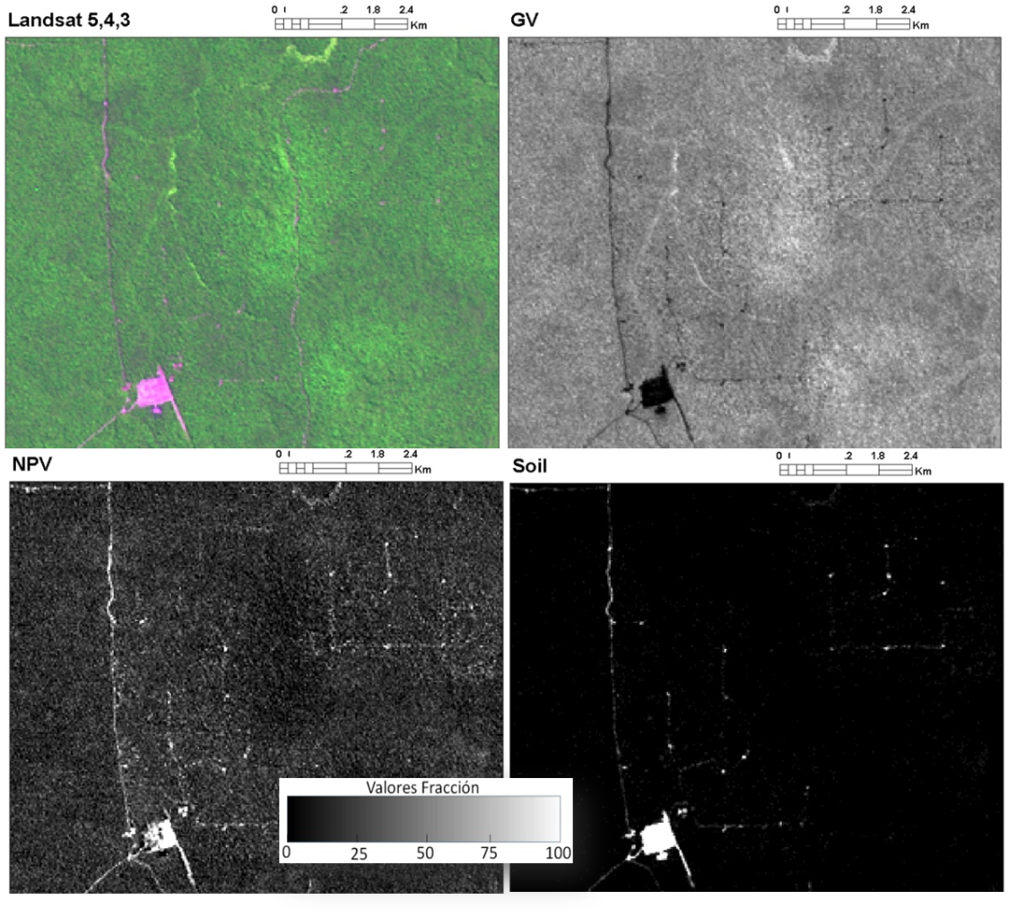
Fractions SMA
Images Landsat RGB (5,4,3) ne montrant aucun signe d'activité de coupe sélective.
Les fractions SMA révèlent mieux l'emplacement des routes et des chantiers de grumes (sol) ainsi que la perte du couvert forestier qui en découle (fraction NPV).
Landsat 5,4,3
Végétation verte
NPV
Sol
Sous-ensemble d'images Landsat recueillies en 2010
Notes:
Provenance des images :
Montellano
Note :
NPV = nonphotosynthetic vegetation (végétation non photosynthétique).
10

Slide 11
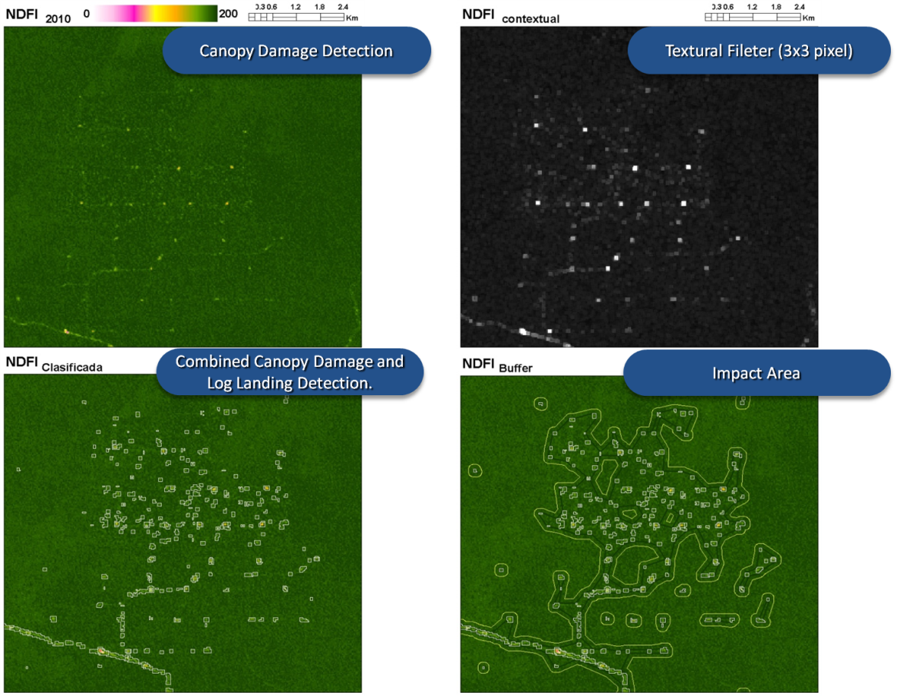
Méthode hybride d'estimation de la dégradation du couvert forestier
Une approche hybride a été utilisée, qui combinait
la détection d'infrastructures d'exploitation forestière (routes et chantiers de grumes),
l'analyse de texture,
l'analyse spatiale par zones tampons (rayon = 120 mètres), et
l’agrégation de polygones de régions (500 mètres)
pour estimer la dégradation du couvert forestier
Combiner la détection des chantiers de grumes et l'analyse spatiale pour estimer la dégradation du couvert forestier
Notes:
Provenance des images :
Montellano
11

Slide 12
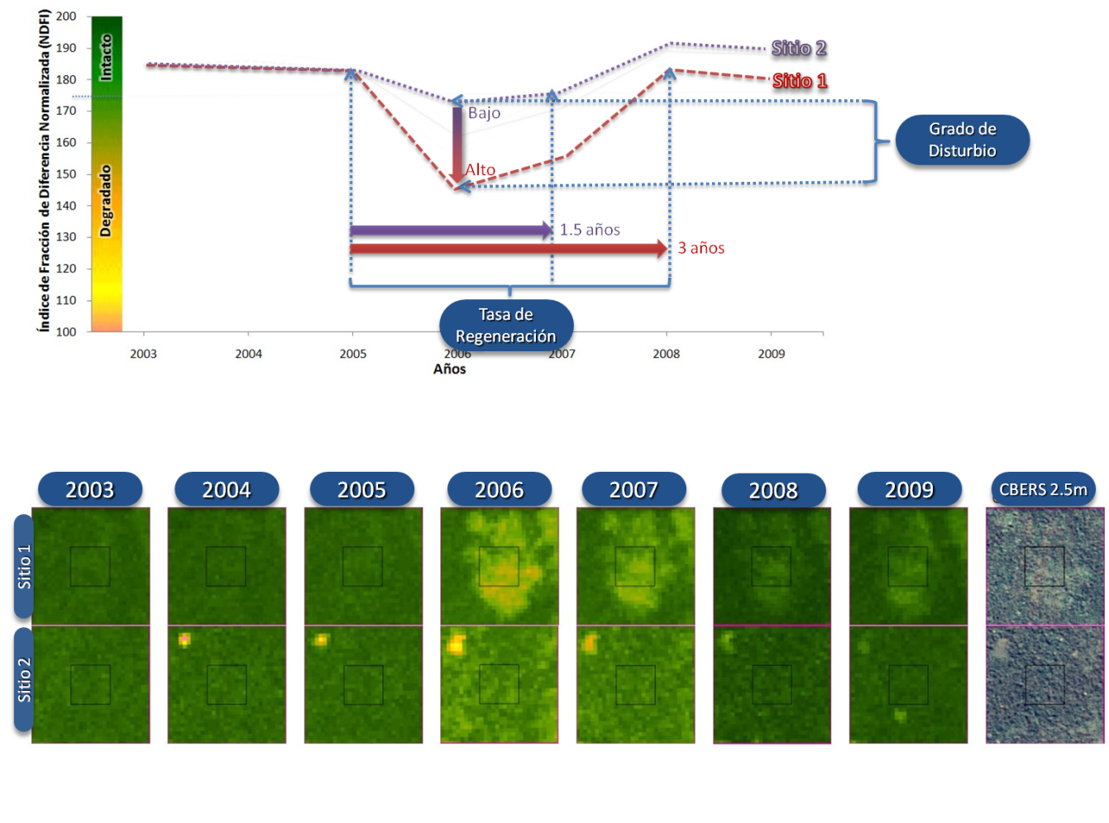
Analyse temporelle des images NDFI
Analyse temporelle des images NDFI montrant la détection de la dégradation des forêts et la régénération du couvert forestier
La détection des impacts de l'exploitation ne dure pas plus d'un an
Notes:
Provenance des images :
Montellano
12

Slide 13
Conclusions
Les indices SMA et NDFI se sont avérés utiles pour détecter les infrastructures d'exploitation forestière dans les zones de concession forestière.
Les séries temporelles annuelles d'images Landsat sont nécessaires pour déterminer si les sites de concession forestière sont exploités ou non.
L'analyse de texture et l’analyse spatiale (agrégation spatiale et par zones tampons) permet d'estimer la dégradation du couvert forestier due à l'abattage sélectif.
Notes:
13

Slide 14
Modules recommandés comme éléments de suivi
Module 2.3. Pour des méthodes d'évaluation des facteurs d'émission afin de calculer les variations des stocks de carbone forestier
Modules 3.1 à 3.3. Pour en savoir plus sur l'évaluation des activités REDD + et l'établissement des rapports.

Slide 15
Bibliographie
Asner, Gregory P., David E. Knapp, Aravindh Balaji, and Guayana Páez-Acosta. 2009. Automated mapping of tropical deforestation and forest degradation: CLASlite. Journal of Applied Remote Sensing 3: 033543.
Butler, Rhett. 2013. “Peru Opens Deforestation Data to the Public, Shows Drop in Amazon Forest Clearing.” Mongabay.com, June 13. http://news.mongabay.com/2013/0613-peru-deforestation-tracking-system.html
Ministerio del Ambiente de Perú 2011. 2011. Programa Nacional de Conservación de Bosques para la Mitigación del Cambio Climático: Ministerio del Ambiente de Perú 2011. Lima: Dirección General Forestal y Fauna Silvestre.
Montellano, A. R., and E. Armijo. 2011. “Detecting Forest Degradation Patterns in Southeast Cameroon.” Paper presented at Instituto Nacional de Pesquisas Espaciais, “Anais XV Simpósio Brasileiro de Sensoriamento Remoto,” Curitiba, PR, Brasil, 30 de abril a 05 de maio. http://www.dsr.inpe.br/sbsr2011/files/p0558.pdf
REDD Desk, “REDD in Cameroon,” n.d., http://theredddesk.org/countries/Cameroon.

Slide 16
Souza Jr., C. M., D. Roberts, and M. A. Cochrane, M. A. 2005. “Combining Spectral and Spatial Information to Map Canopy Damages from Selective Logging and Forest Fires.” Remote Sensing of Environment 98: 329-343.
Souza, C.M. Jr., Siqueira, J., Sales, M.H., Fonseca, A.V., Ribeiro, J.G., Numata, I., Cochrane, M.A., Barber, C.P., Roberts, D.A. and Barlow, J., 2013. « Ten-Year Landsat Classification of Deforestation and Forest Degradation in the Brazilian Amazon ». Remote Sensing 5 (11): 5493–5513. doi: 10.3390/rs5115493.
WRI, 2009. Cameroun : affectation des terres dans le domaine forestier http://www.wri.org/resources/maps/cameroon-forest-land-allocation-2009

